Slide 1
ORGANISASI dan ARSITEKTUR KOMPUTER

Slide 2
Karakteristik-karakteristik penting sistem memori
A. Lokasi CPU Internal External
C. Satuan Transfer
Word
Block
D. Metode Akses
Sequential Acces
Direct Access
Random Access
Associative Access
B. Kapasitas Ukuran Word Ukuran Block

Slide 3
E. Kinerja
Access time
Cycle time
Transfer rate
F. Tipe Fisik
Semi Konduktor
Permukaan Magnetik
G. Karakteristik Fisik
Volatile/Non Volatile
Erasable/Non Erasable

Slide 4
Kapasitas
Karakteristik memori yang jelas adalah kapasitasnya
Kapasitas ini dinyatakan dalam byte (1 byte = 8 bit) atau word.
Panjang word yang umum adalah 8, 16 dan 32 bit
Kapasitas eksternal memory biasanya dinyatakan dalam byte

Slide 5
Metode Akses
Sequensial access
Memori diorganisasikan menjadi unit-unit data yang disebut record. Waktu untuk mengakses record sangat bervariasi
Contoh : Pita magnetik
2. Direct access
Setiap block dan record memiliki alamat- alamat yang unik berdasarkan lokasi fisik
Contoh : Disk

Slide 6
Metode Akses
3. Random access
Setiap addressable locations di dalam memori memiliki mekanisme yang unik dan pengalamatan yang secara fisik wired-in. Waktu untuk mengakses lokasi tertentu tidak tergantung pada urutan akses sebelumnya dan bersifat konstan.
Contoh : main memori
4. Associative access
Sebuah word dicari berdasarkan pada isinya bukan berdasarkan pada alamatnya
Contoh : Cache memory

Slide 7
Kinerja
Access Time
waktu yang di butuhkan untuk melakukan operasi baca atau tulis
Cycle Time
access time ditambah dengan waktu tambahan yang di perlukan agar transient hilang dari signal
Transfer Rate
kecepatan data agar dapat di transfer ke unit memori atau di transfer dari unit memori
Tn = Ta + N/R
Tn = waktu rata-rata untuk W/R N bit
Ta = waktu akses rata-rata
N = jumlah bit
R = kecepatan transfer, dalam bit/detik (bps)

Slide 8
Memory Hierarchy
Secara umum hirarki memory dimulai dari yang paling kecil, mahal, dan unit yang relatif cepat yang biasa disebut “Cache”. Selanjutnya diikuti oleh yang kapasitasnya lebih besar, lebih murah dan main memory unit yang relatif lambat.
Cache and main memory terbuat dari solid-state semiconductor (umumnya CMOS transistors) → fast memory level the primary memory.
Hard disk → lebih besar kapasitasnya, lebih murah dan lebih lambat → the secondary memory.
Sementara magnetic tape → tertiary memory.
Notes:
8

Slide 9
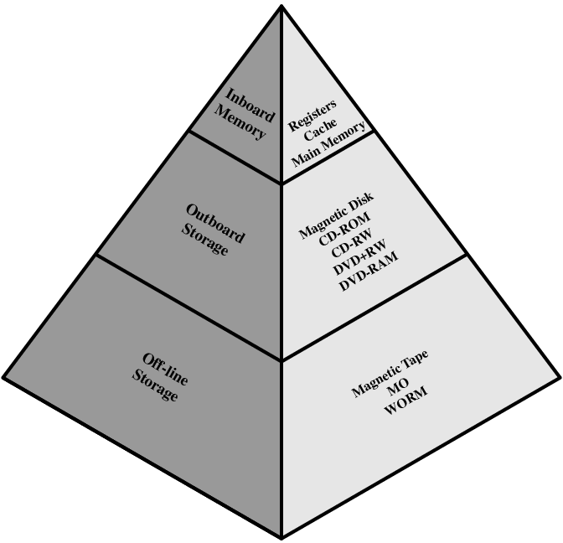
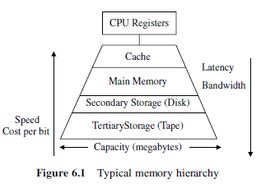
Memory Hierarchy

Slide 10
Memory Hierarchy
Efektifitas dari hirarki memory tergantung pada prinsip seberapa jarang pemindahan informasi ke dalam fast memory dan pengaksesannya sebelum digantikan dengan informasi yang baru.
Prinsip ini biasa disebut dengan locality
Terdapat dua bentuk locality:
Spatial locality : fenomena yang terjadi ketika sebuah address yang diberikan sudah direkomendasikan, ini lebih seperti ketika address yang dekat akan direkomendasikan dalam periode waktu yang pendek.
Temporal locality: fenomena yang terjadi ketika keterangan item memory telah direkomendasikan, ini seperti instruksi dalam program looping

Slide 11
Memory Hierarchy: memory access time
Langkah kejadian diawali dari permintaan processor.
Pertama : akan dicari dari level pertama memory hirarki.
Kemungkinan ditemukannya item yang diminta di level pertama disebut hit ratio h1
Kemungkinan tidak ditemukannya item yang diminta di level pertama disebut miss ratio (1-h1).
Ketika item yang diminta tidak ditemukan (miss), maka pencarian akan dilanjutkan ke level berikutnya (level 2).
Kemungkinan ditemukannya item yang diminta di level pertama disebut hit ratio h2
Kemungkinan tidak ditemukannya item yang diminta di level pertama disebut miss ratio (1-h2).
Proses ini akan berulang sampai item yang diminta ditemukan dan dikirimkan ke processor.

Slide 12
Memory Hierarchy: memory access time
Memory hirarki terdiri dari 3 level, maka rata-rata dari memory access time:
t_{av} = h1*t1 +(1-h1).[t1+h2*t2+(1-h2).(t2+t3)]
= t1+ (1- h1)[t2+(1-h2)t3]
Pada persamaan diatas: t1, t2, t3 merupakan access times dari ke 3 level.

Slide 13
TIPE Memory Semikonduktor
Memory Type | Category | Erasure | Write Mechanism | Volatility
Random-access memory (RAM) | Read-write memory | Electrically, byte-level | Electrically | Volatile
Read-only memory (ROM) | Read-only memory | Not possible | Masks | Nonvolatile
Programmable ROM (PROM) |  |  | Electrically
Erasable PROM (EPROM) | Read-mostly memory | UV light, chip-level
Electrically Erasable PROM (EEPROM) |  | Electrically, byte-level
Flash memory |  | Electrically, block-level

Slide 14
Jenis memori semi konduktor Random Access Memori
RAM Terbagi 2 :
RAM Statis
2. RAM Dinamis

Slide 15
RAM Statis
Nilai nilai biner di simpan dengan menggunakan konfigurasi gate logic flip-flop tradisional.
Ram statis akan menampung data sepanjang daya listrik di sediakan untuknya

Slide 16
RAM Dinamis
Disusun oleh sel-sel yang menyimpan data sebagai muatan listrik pada kapasitor
Keberadaan dan ketidakberadaan pada kapasitor di interpretasikan sebagai bilangan 1 atau 0, kerena kapasitor memiliki kecenderungan alami untuk mengosongkan muatan, maka RAM dinamis memerlukan pengisian muatan

Slide 17
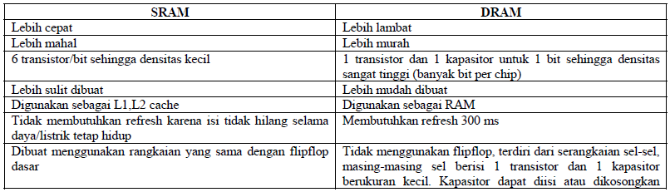
SRAM Vs DRAM

Slide 18
Read Only Memory
ROM
Berisi pola data permanen yang tidak dapat di ubah
Jenis-jenis ROM
Programmable ROM (PROM)
Erasable Programmable ROM (EPROM)
Electrically Erasable Programmable ROM (EEPROM)

Slide 19
TIPE ROM
Programmable ROM (sekali)
PROM
Membutuhkan alat khusus untuk memprogramnya
Erasable Programmable (EPROM)
Dihapus dengan ultraviolet
Electrically Erasable (EEPROM)
Membutuhkan waktu yang lebih lama untuk write dari pada read
Flash memory
Menghapus seluruh memory secara elektrik.
Notes:
19

Slide 20
Interleaved Memory
Kumpulan Chip DRAM
Di kelompokkan ke dalam memory bank
Bank ini secara independen melayani permintaan read dan write.

Slide 21
Error Correction
Hard Failure
Kerusakan permanen
Soft Error
Acak, non-destructive
Tidak ada kerusakan permanen memory
Dideteksi menggunakan Hamming error correction code.
Notes:
21

Slide 22
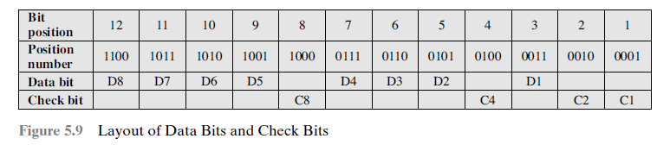
HAMMING CODE
Bits 8, 4, 2, 1 (the powers of 2) → error correction bits (check bits).
The other bits are data bits.

Slide 23
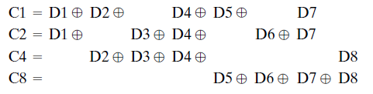
HAMMING CODE
Setiap check bit beroperasi di setiap data bit yang berisi angka 1 pada bit position yang sama. Misal C1 => terdiri dari bit position yang berisi angka 1 di LSB dari setiap bit position number. Dilanjutkan C2, C3 dan C4

Slide 24
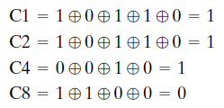
CONTOH
Misal 8-bit input word: 00111001 dan data bit D1 dimulai dari posisi yang paling kanan, maka:
Maka word yang disimpan jadi:
001101001111

Slide 25
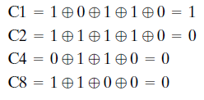
CONTOH (cont.)
Misal sekarang data bit 3 error (berubah dari 0 menjadi 1) → 001101001111 → 001101101111
Notes:
25

Slide 26
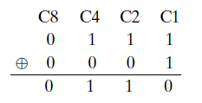
CONTOH (cont.)
Maka XOR-kan check bit lama dengan check bit yang baru:
Hasil 0110, mengindikasikan bahwa error terjadi pada bit position 6 yang berisi data bit 3.

Slide 27
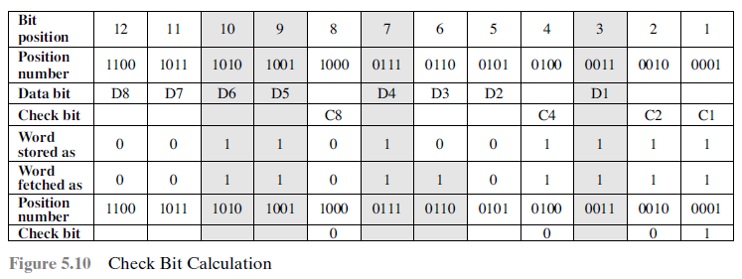
CONTOH (cont.)
error

Slide 28
ALHAMDULILLAH

